Slide 1
알고리즘 스터디 5주차

Slide 2
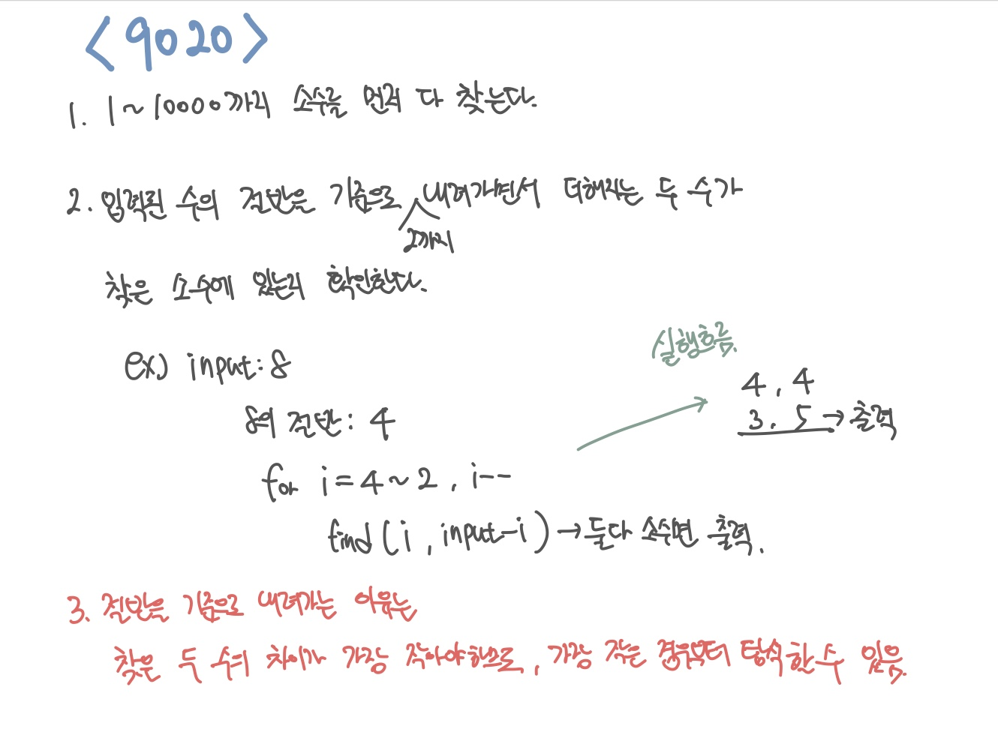
BoJ_9020

Slide 3
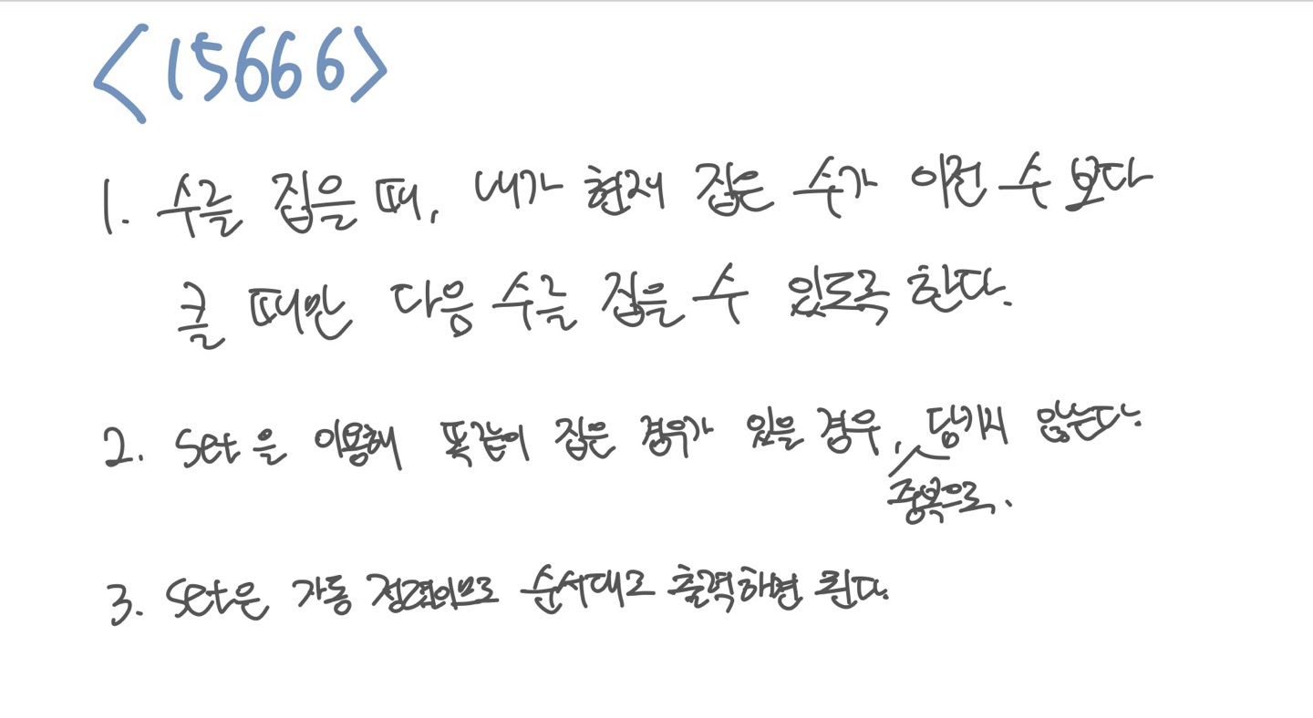
BoJ_15666

Slide 4
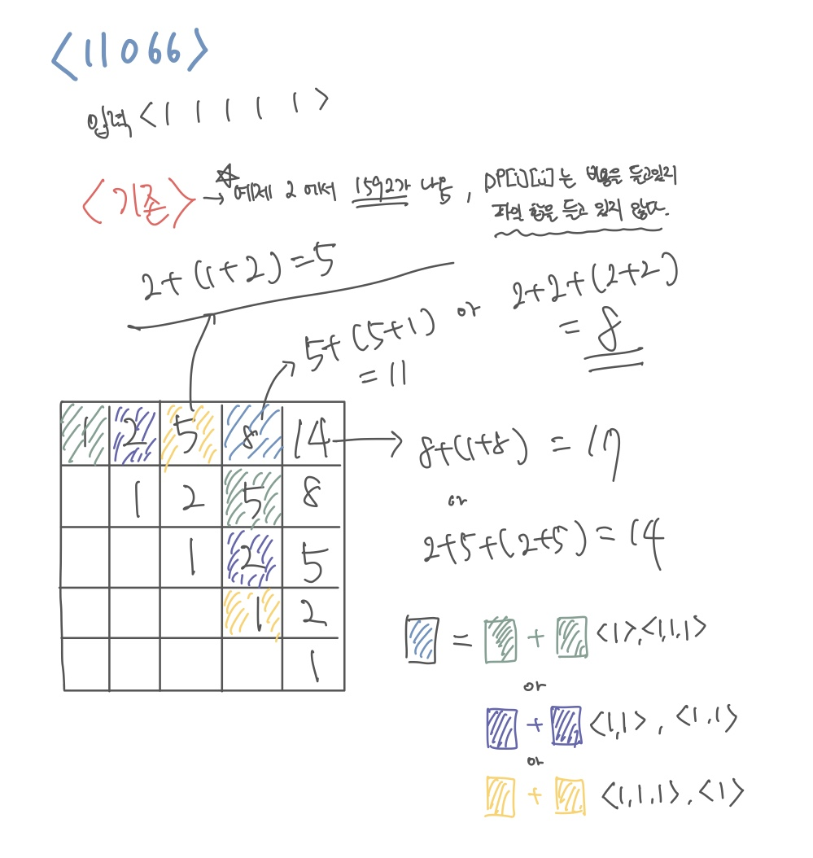
BoJ_11066

Slide 5
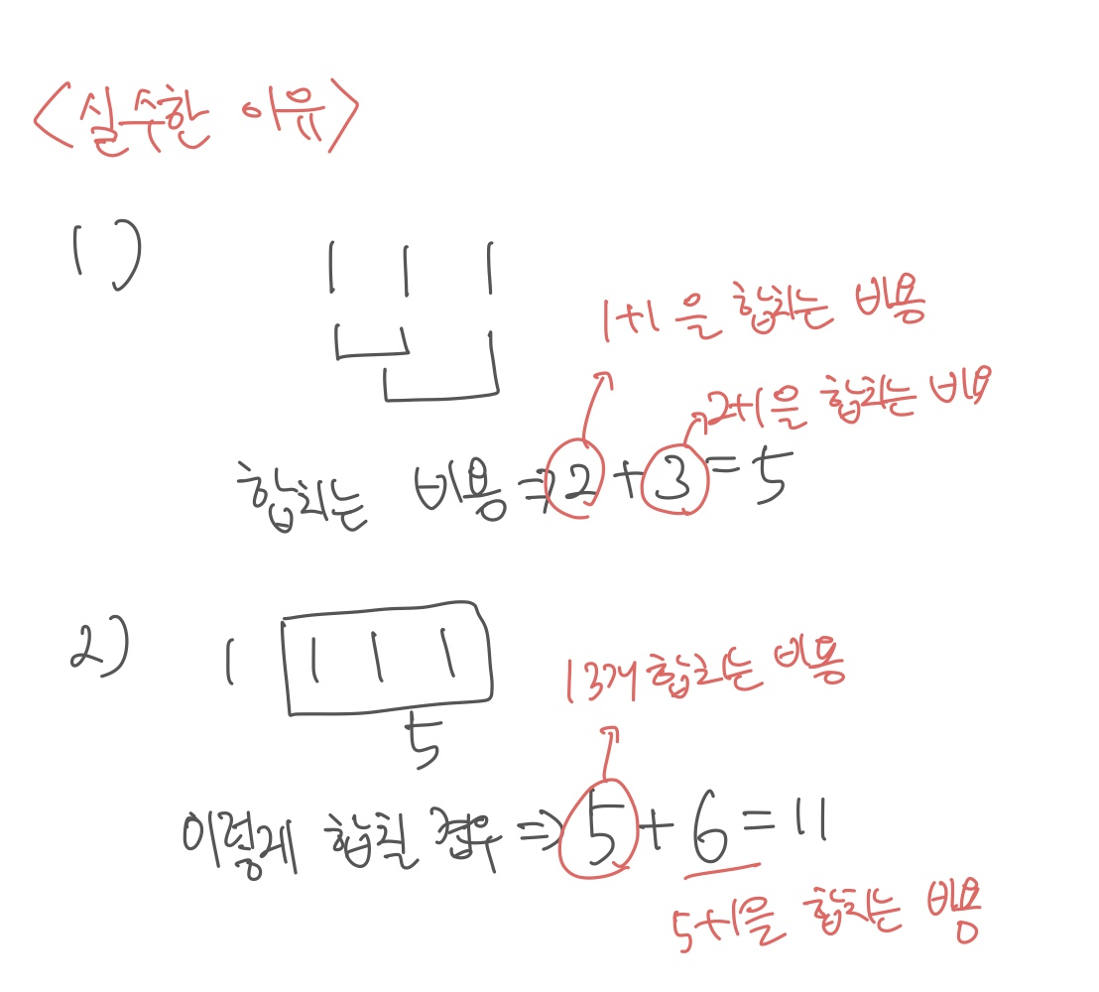
BoJ_11066

Slide 6
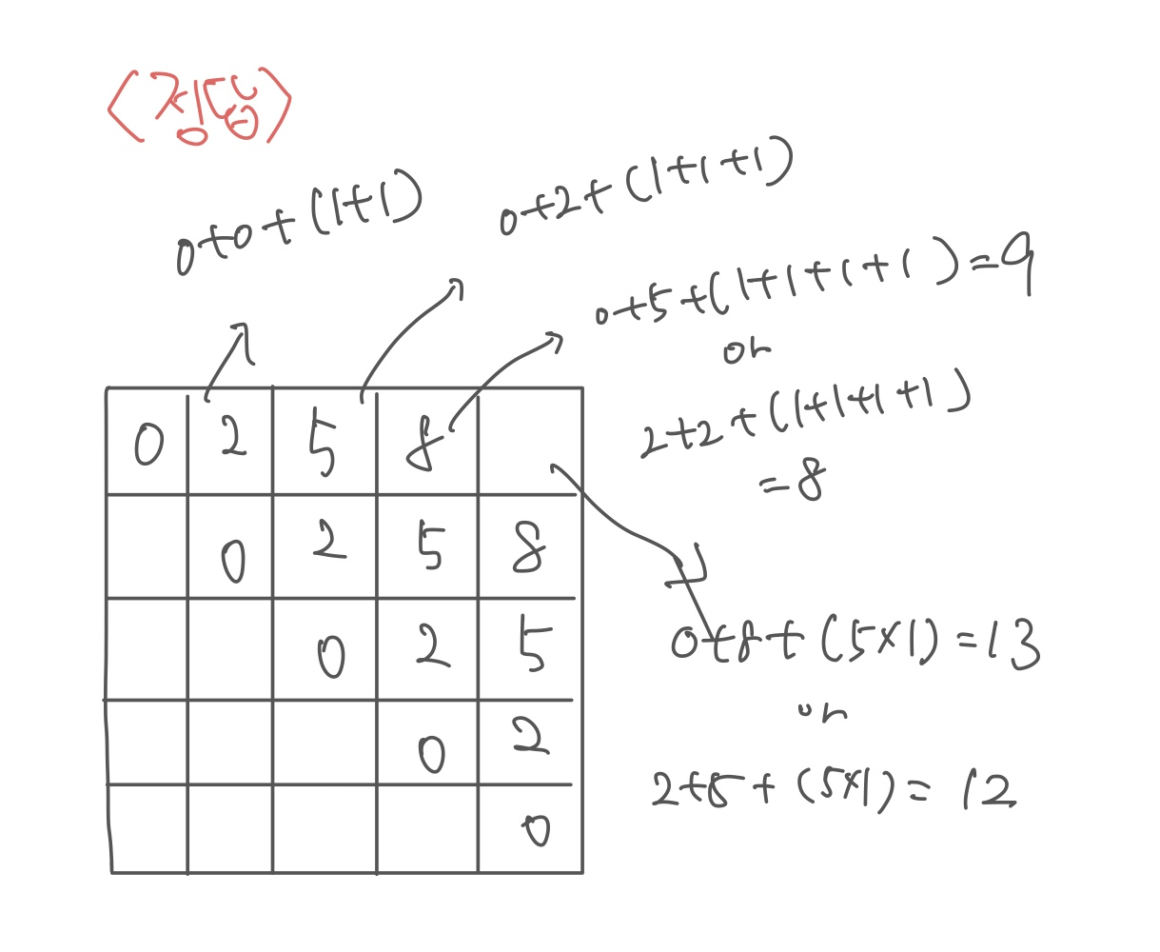
BoJ_11066

Slide 7
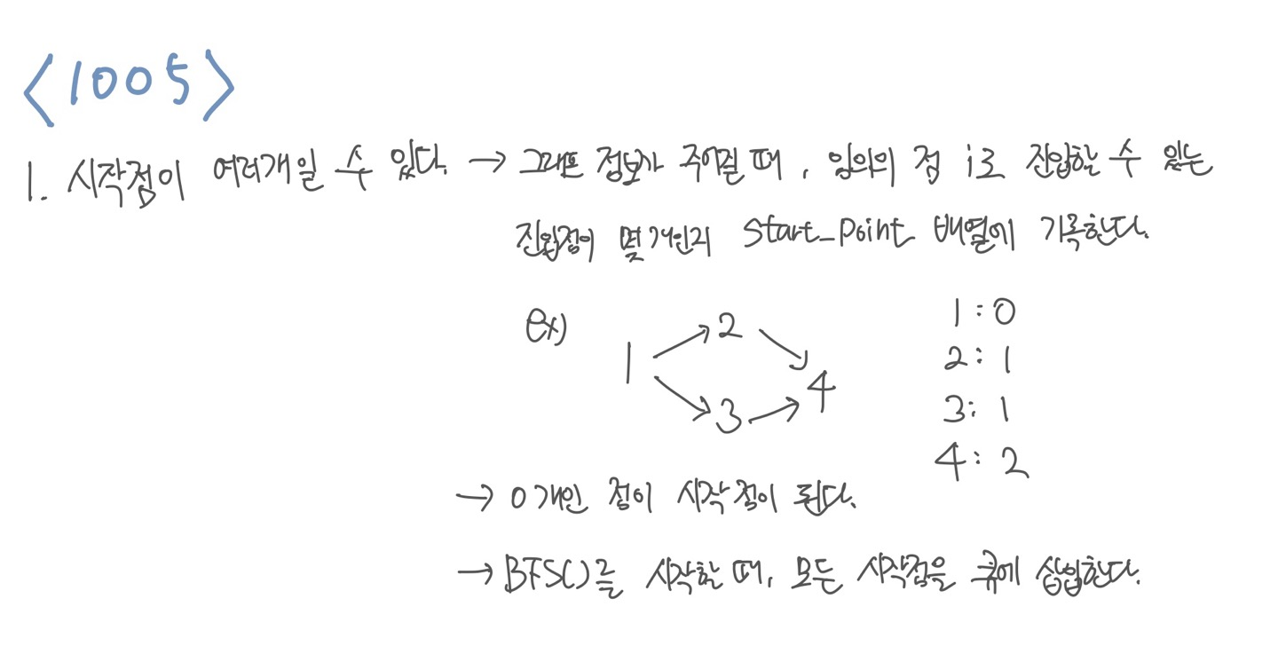
BoJ_1005

Slide 8
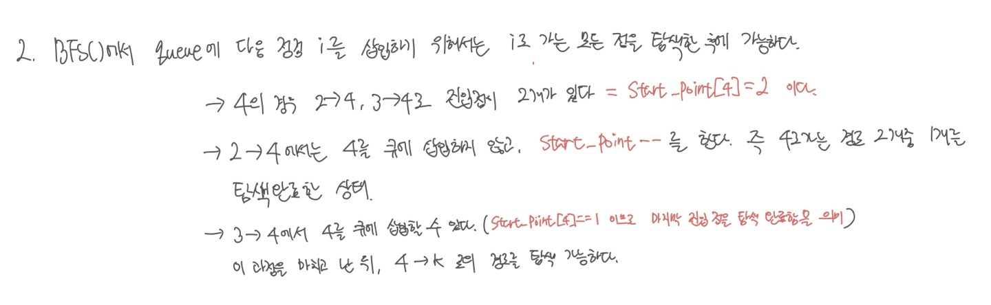
BoJ_1005

Slide 9
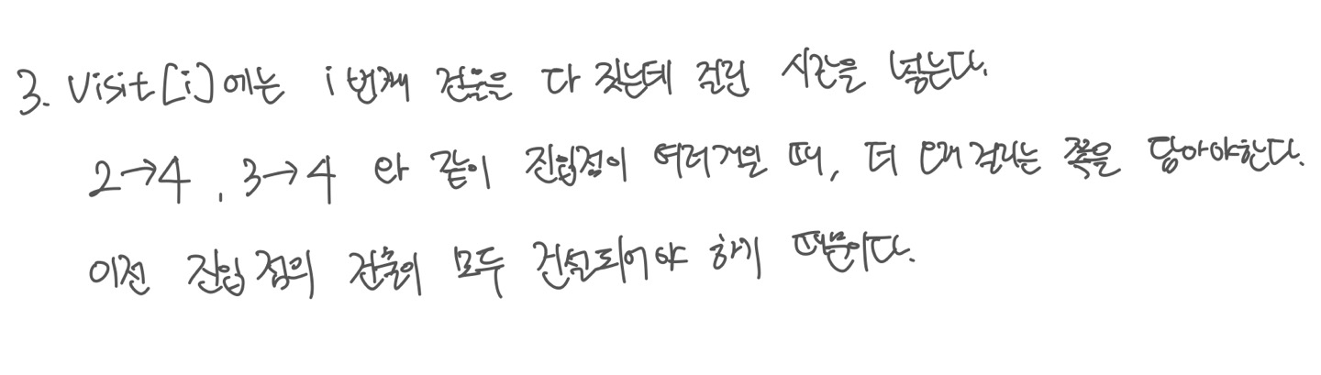
BoJ_1005

